Slide 1
ナッジ理論
の応用

Slide 2
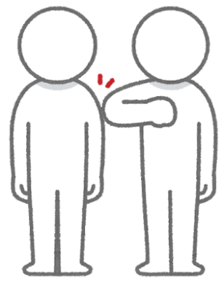
ナッジ理論とは？
「最適な選択をできない人」をより良い方向に導くもの
ナッジとは「そっと後押しをする」という意味
「注意や合図の為に肘(ひじ)で人を軽く突く」
「人の行動は不合理だ」という前提のもとに
人間の行動を心理学・経済学の側面から研究
行動経済学を実社会で役立てる一つの方向性として示されたのがナッジ理論（2008）
米国シカゴ大学リチャード・セイラー教授が「ナッジ理論」でノーベル経済学賞を受賞（2017）
我々は防災活動にもナッジ理論の利用を考えました

Slide 3
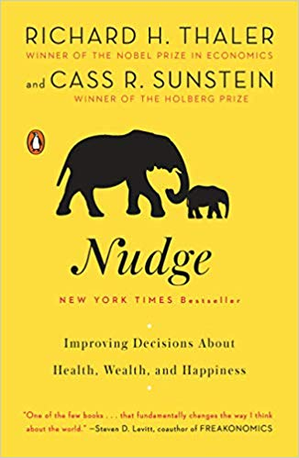
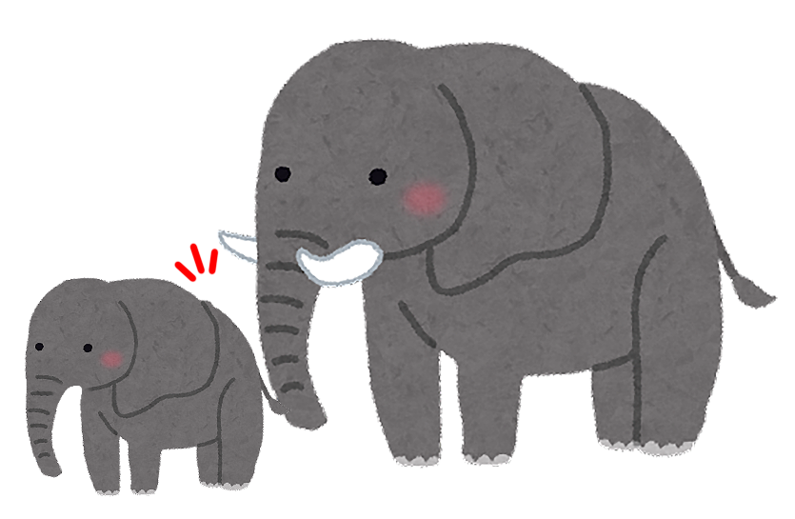
ナッジ理論の利用
ナッジ理論原著表紙に親子ゾウが描かれる
親ゾウが鼻で子ゾウをそっと押しながら歩く
子ゾウを自由に歩かせ親は注意を払わない
子ゾウは背中に乗せられ道を選択する自由なし
それぞれの状態と比較してみてください
リバタリアニズム
自由主義
ナッジ理論
リバタリアニズム
自由主義
パターナリズム
家族主義
パターナリズム
家族主義
ナッジ理論

Slide 4
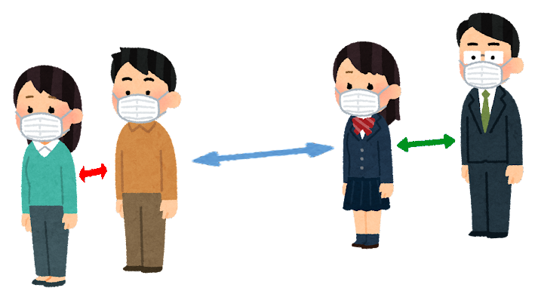
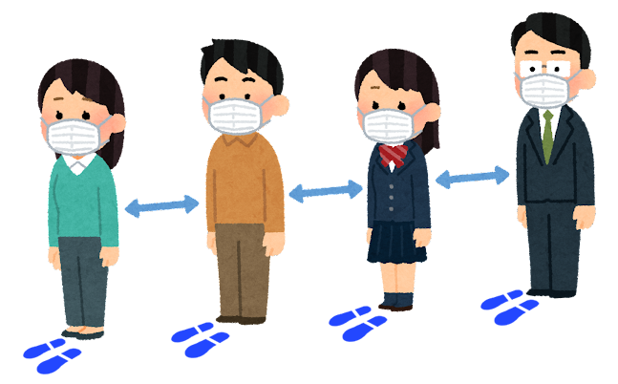
コロナ禍で当たり前になった身近なナッジ理論の応用
レジなどで並ぶとき！
人は「均等に並ばない」「均等に並びにくい」
ひとつのアイテム追加で「均等に並ぶ」
足形マークで
人は均等に並ぶことができる
強制ではなく自発性を促す仕組み
これが
ナッジ理論の応用

Slide 5
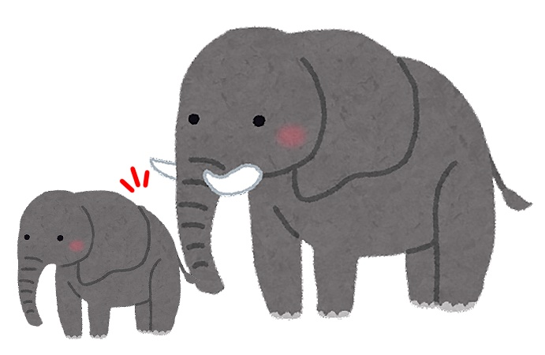
ナッジ理論の利用
これが
災害に備える
自助・共助の
新しいカタチ
地域の「防災活動」でもナッジ理論を応用する
強制的な防災活動でもなく
勝手にやればよいという防災活動でもなく
声掛けをしながら「一緒に歩む」チームを創っていく
誰もができることからはじめ
誰もが楽しくワクワクすることを考え
誰もが共に学びあえる活動にする
そこには！
誰もが毎日当たり前にやっていることを掲げ
地域防災を推進する究極の防災活動をやりましょう！

Slide 6
ナッジ理論の実践
あなたからはじめる
挨拶の輪が
街中に広がり
笑顔あふれるまちが
できあがります
決して！あなたの防災活動を強制してはいけません
防災活動をする人同士が上下関係で位置付けられてもいけません
相手の立場に立って防災を学び、伝え合うこと
「お互い様の精神」を忘れず「共に歩む」ことです
人が集まるチーム・人が集まりやすいチームづくり
住みやすいまち・住み続けたいまちづくり
それが継続できる防災活動になります
そうすれば！
あなたの周りに「楽しく防災活動をやろう」の輪（和）ができていることでしょう

